Slide 1

مهندسی ارزش
قوانین و مقررات

Slide 2

سرفصل های قوانین و مقررات مهندسی ارزش

Slide 3

تاریخچه

Slide 4
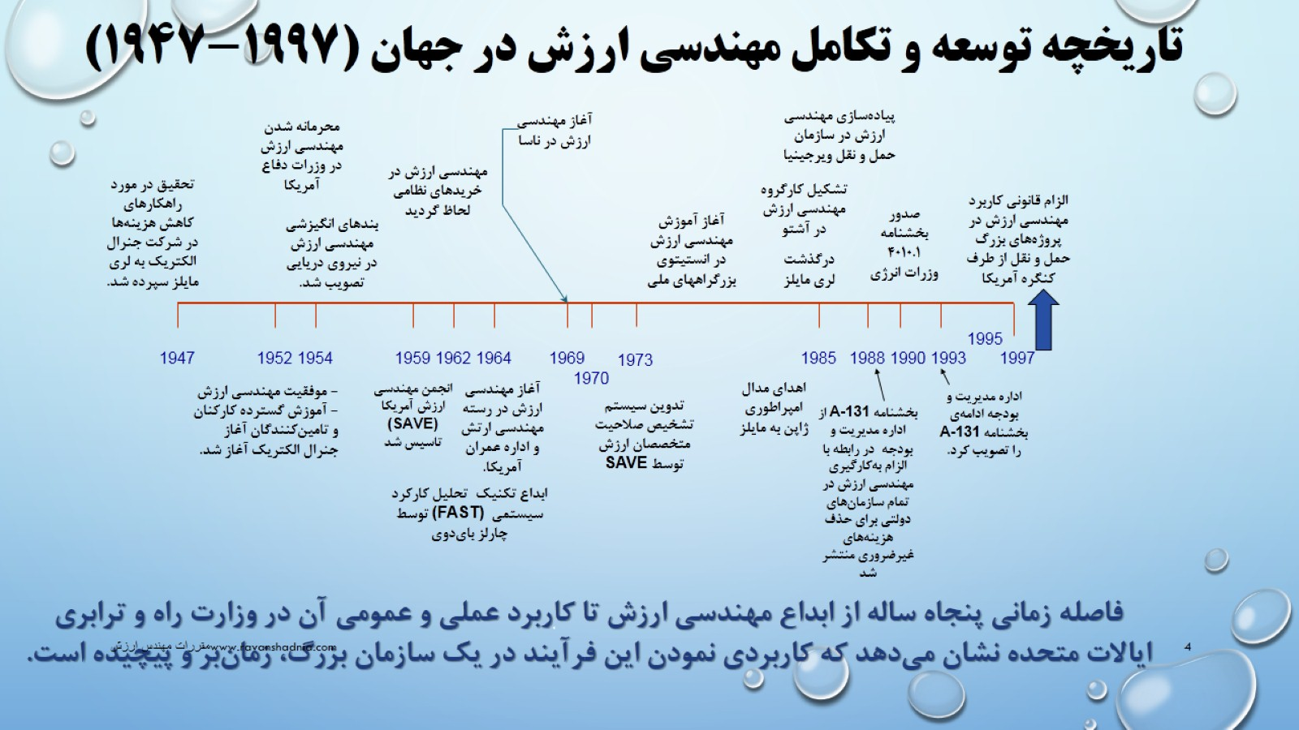
تاريخچه توسعه و تكامل مهندسي ارزش در جهان (1997-1947)

Slide 5
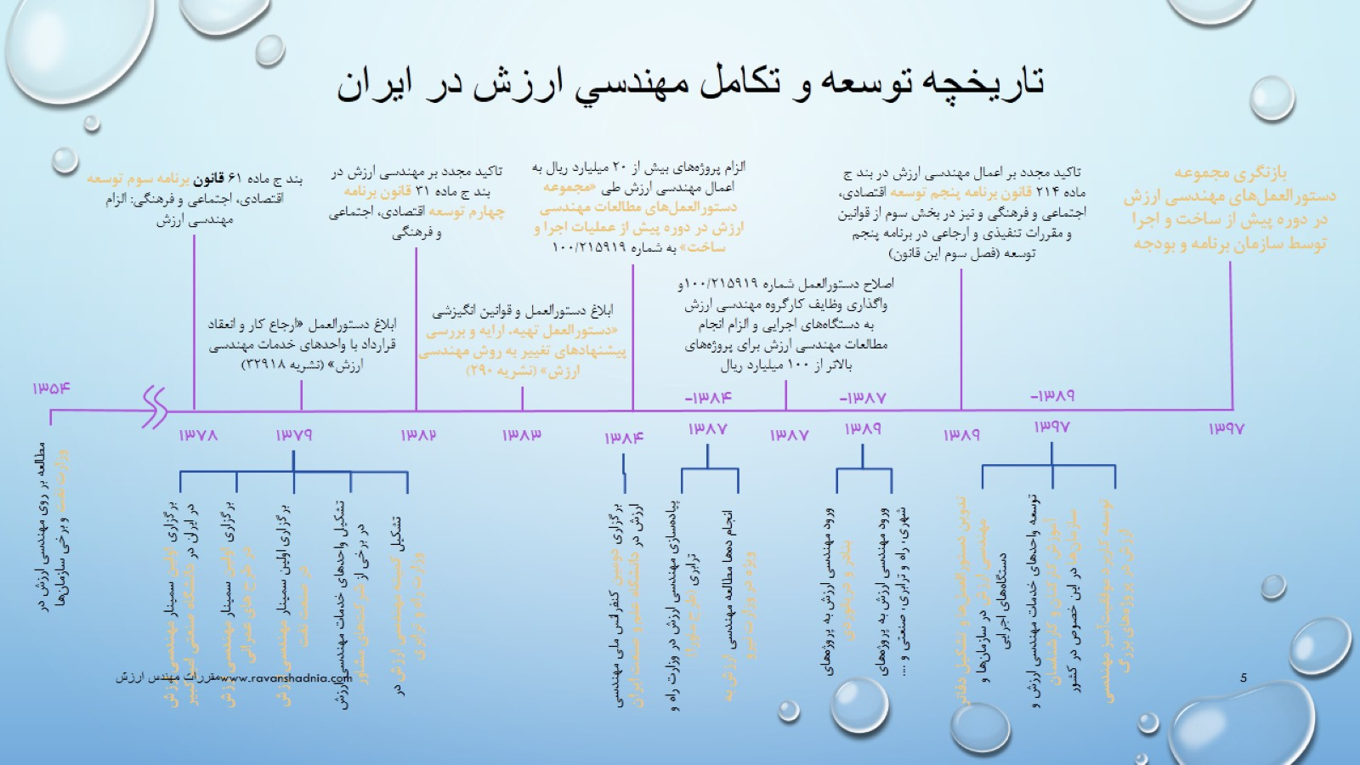
تاريخچه توسعه و تكامل مهندسي ارزش در ايران

Slide 6
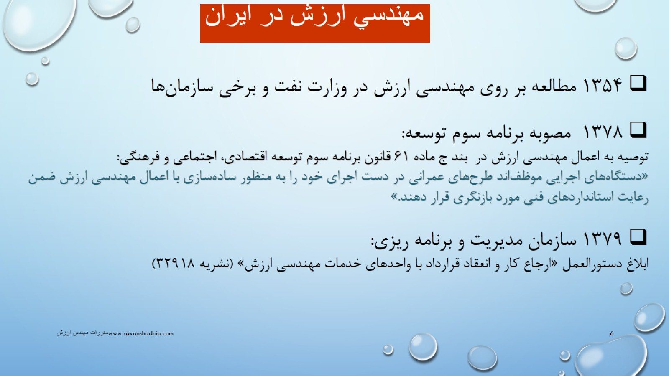

Slide 7
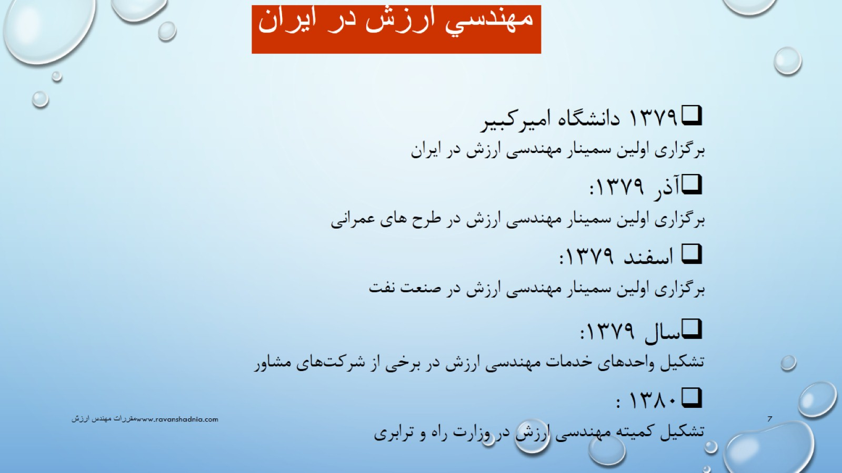

Slide 8
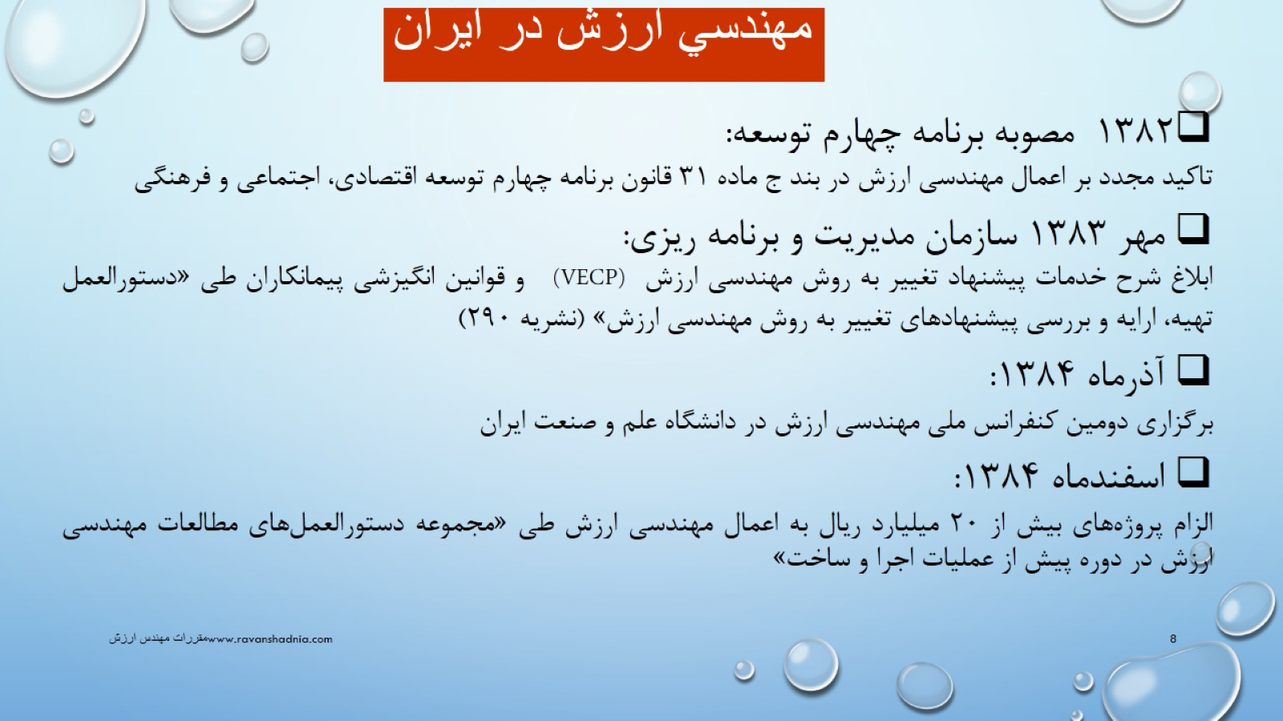

Slide 9

مقررات پیش از ساخت

Slide 10
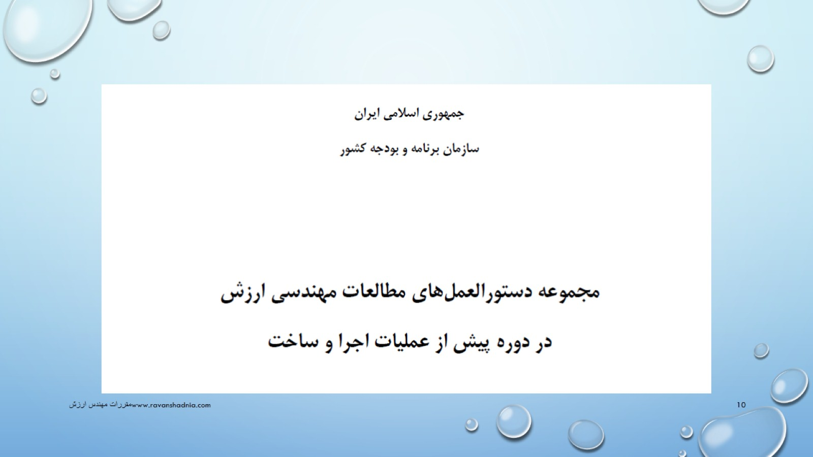

Slide 11
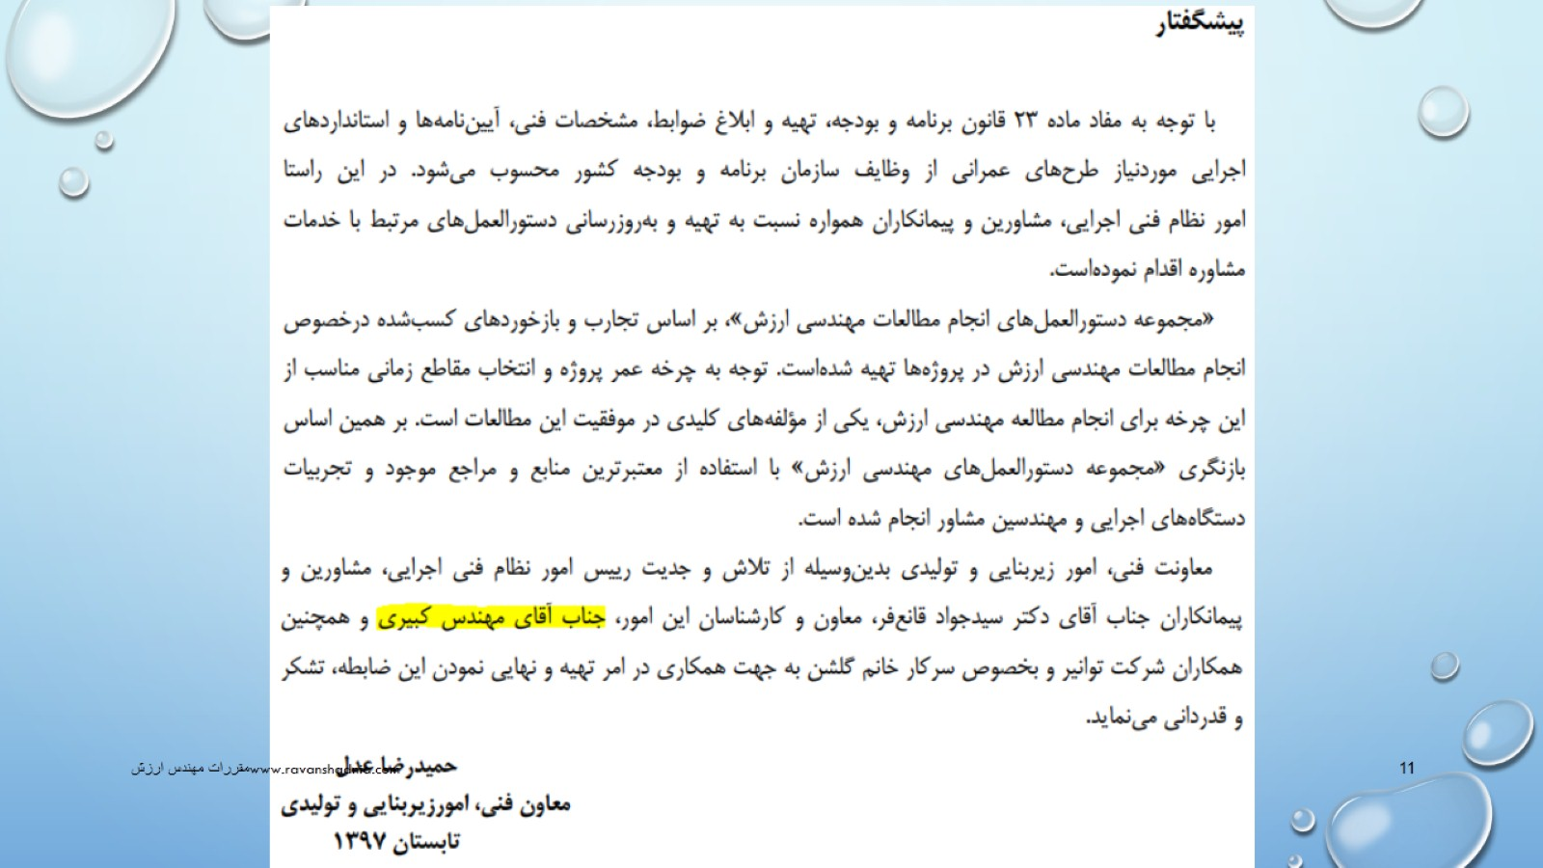

Slide 12
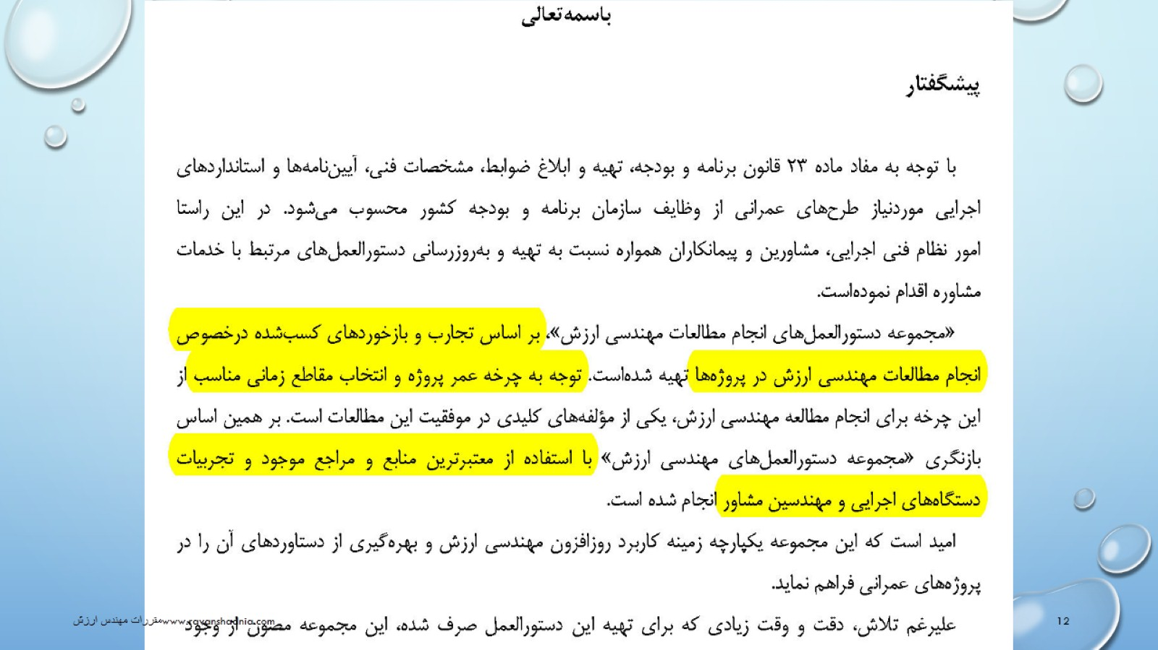

Slide 13

برای چه پروژه‌ای؟

Slide 14
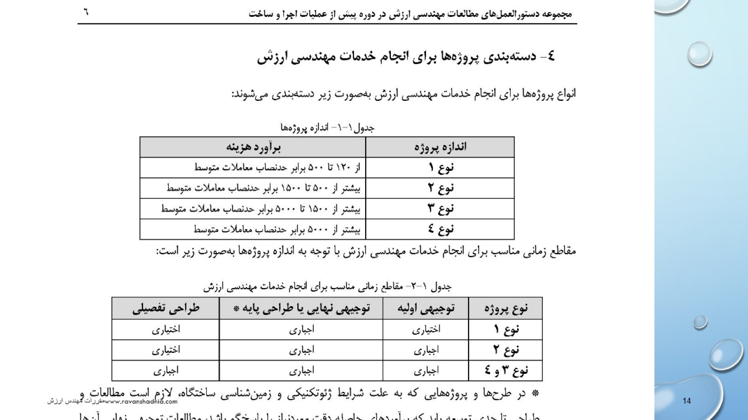

Slide 15
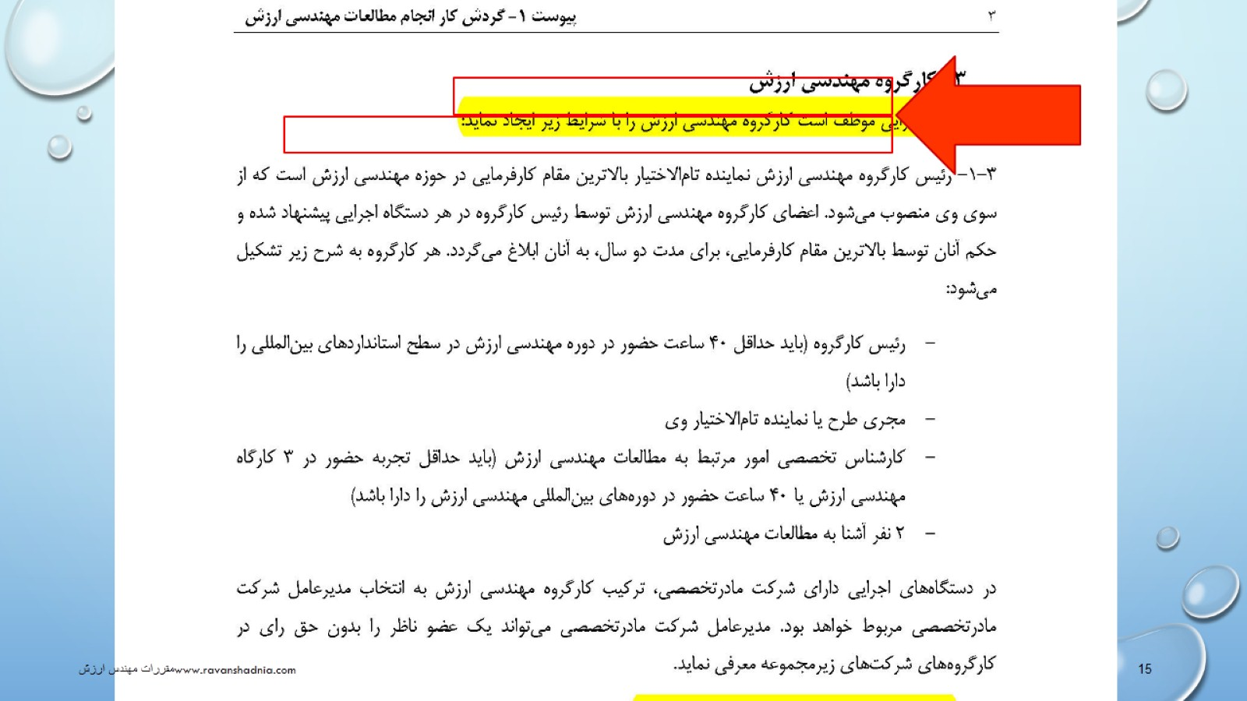

Slide 16
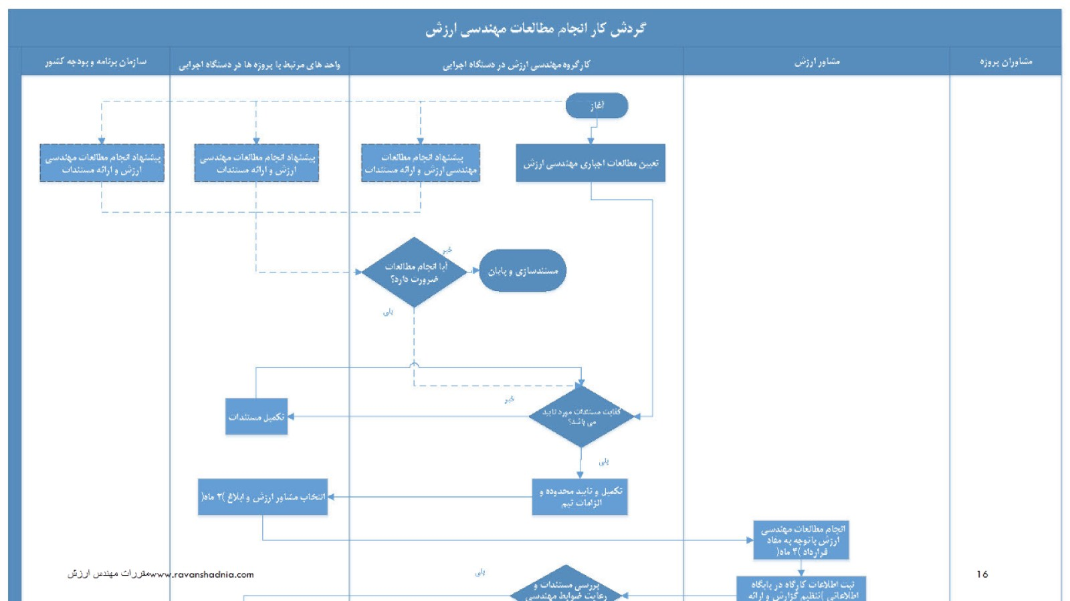

Slide 17

مقررات مهندسی ارزش حین اجرا

Slide 18
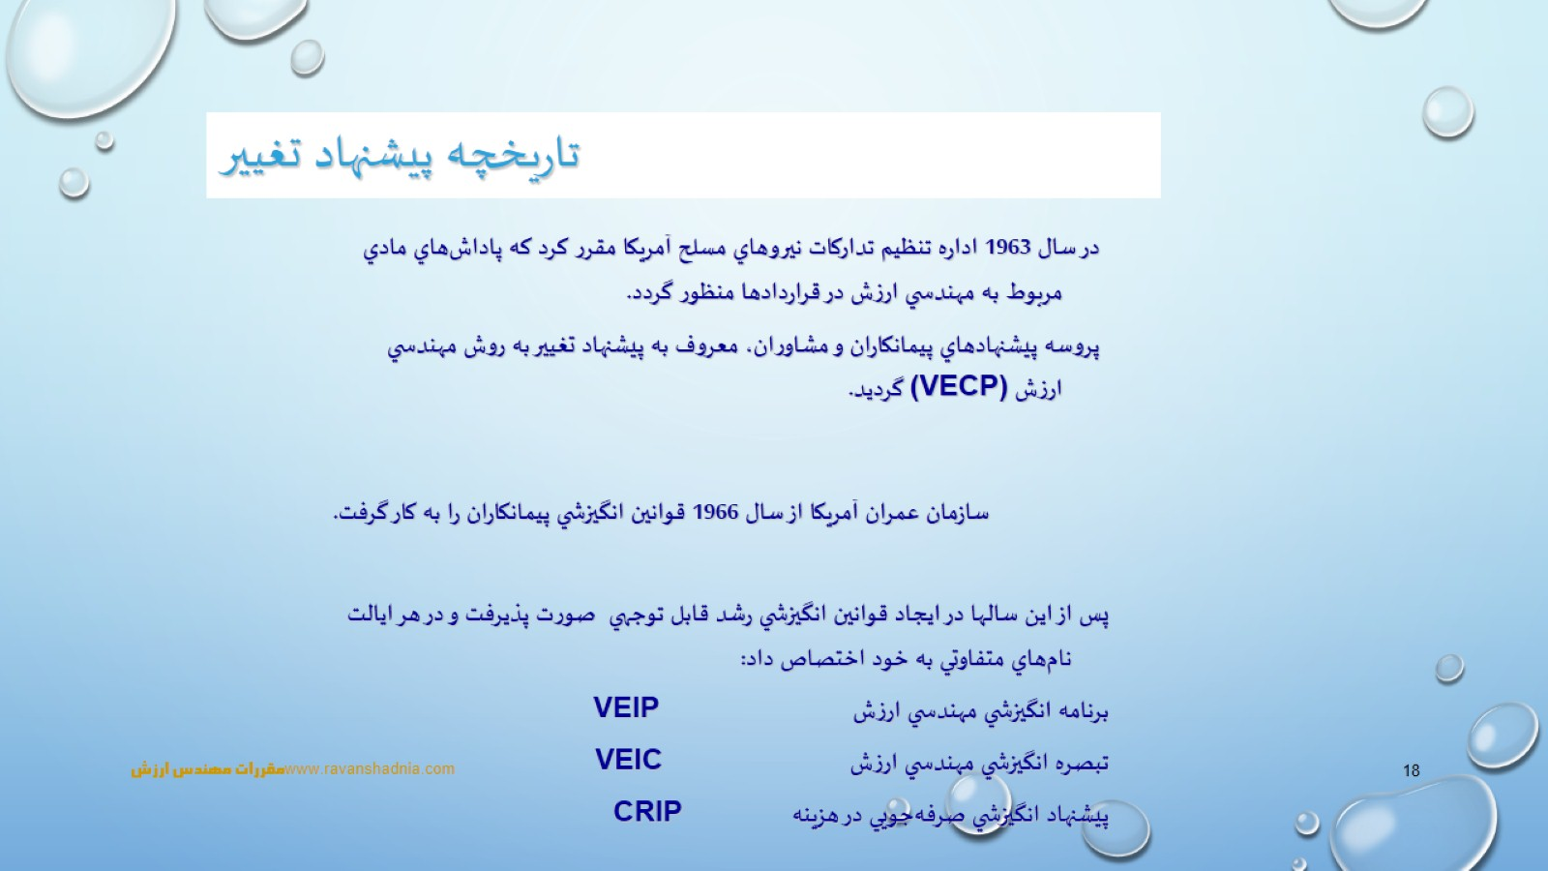

Slide 19


Slide 20

نشريه 290

Slide 21
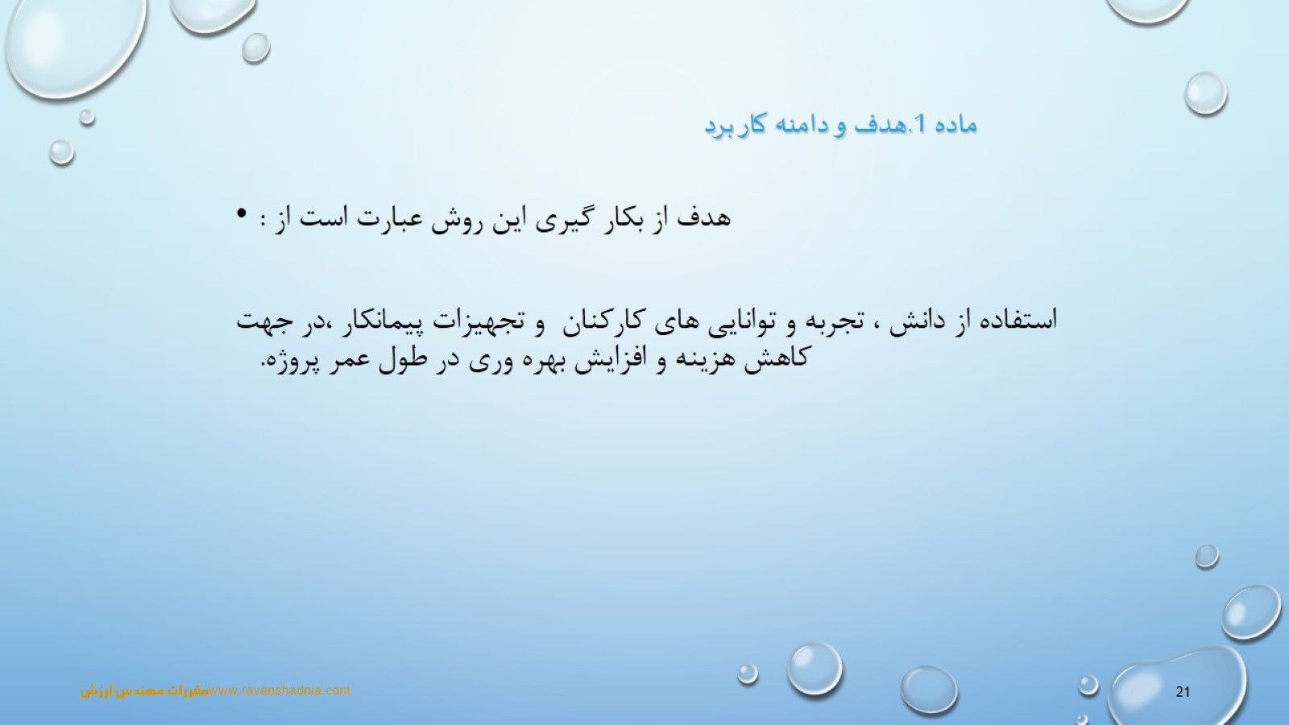
ماده 1.هدف و دامنه كار برد

Slide 22


Slide 23
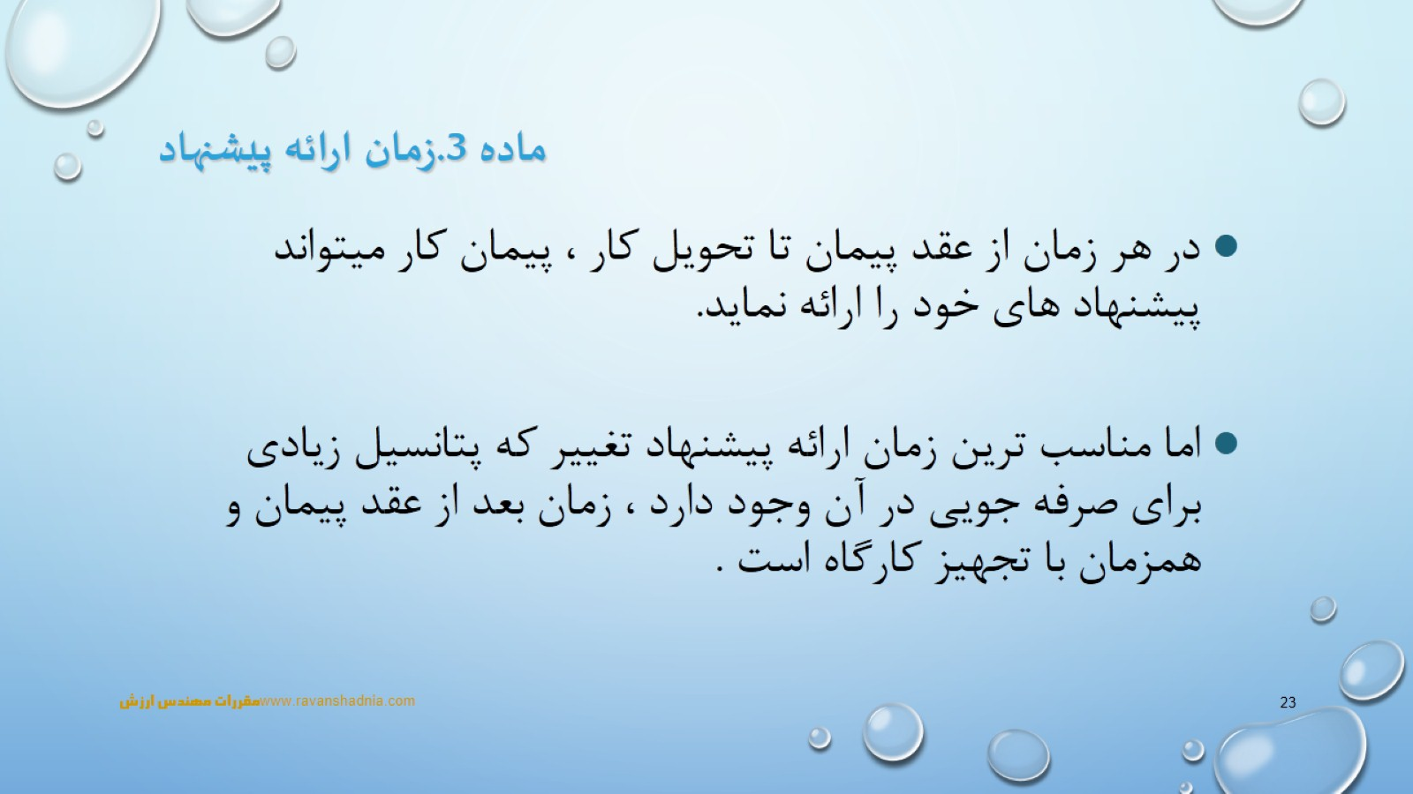

Slide 24
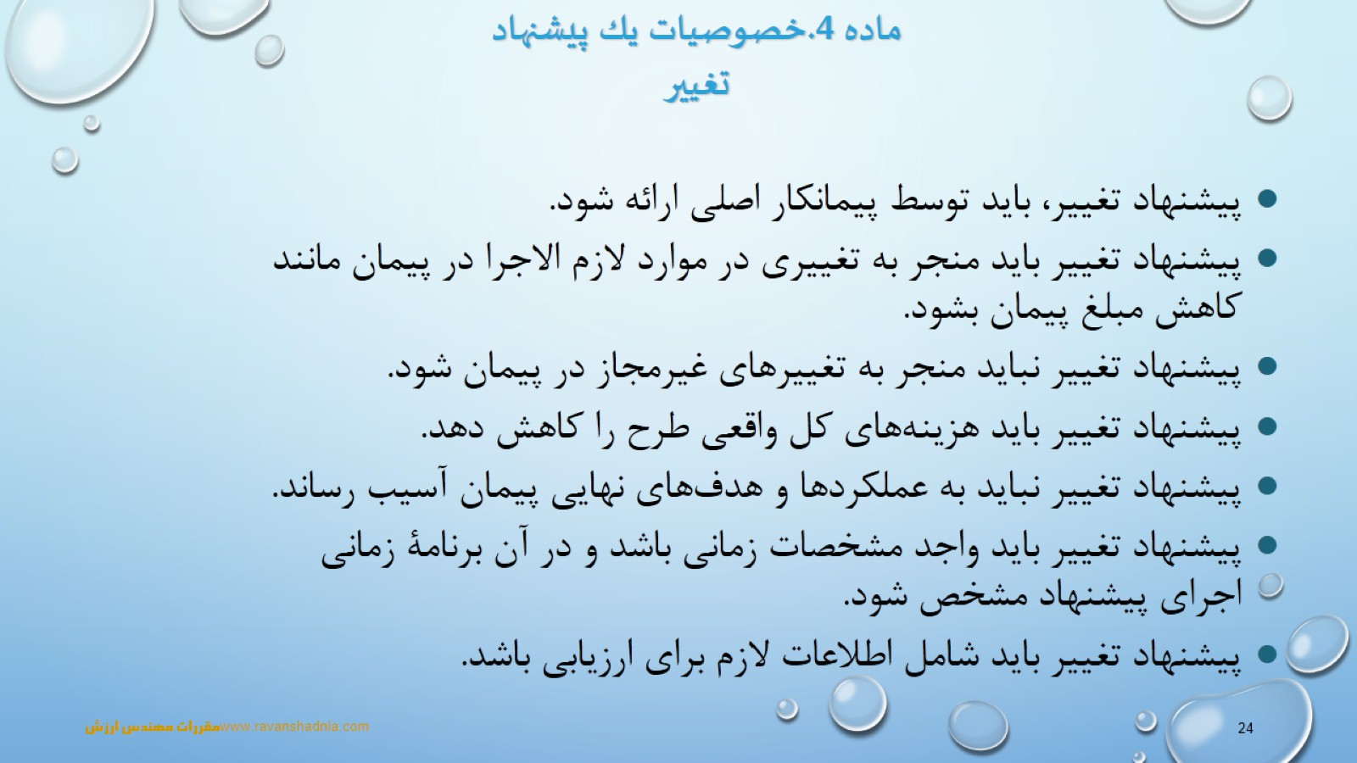

Slide 25


Slide 26


Slide 27
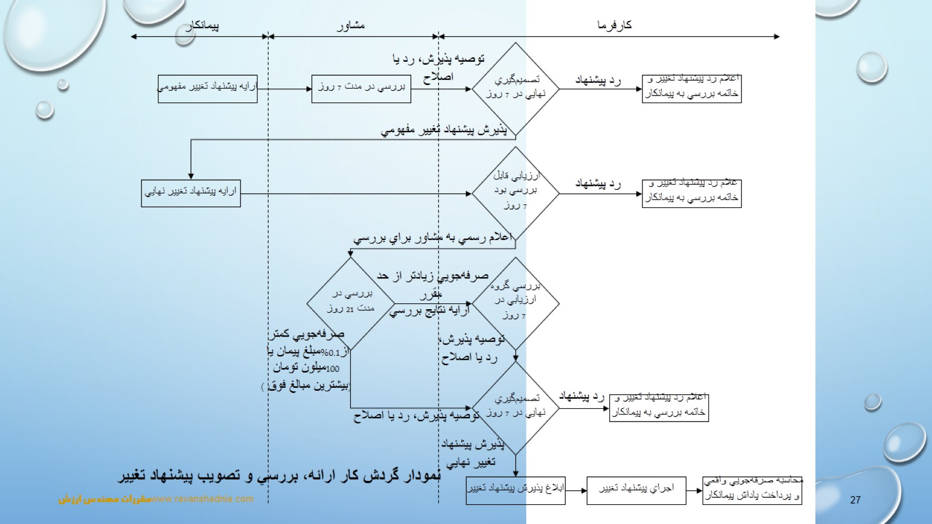

Slide 28


Slide 29
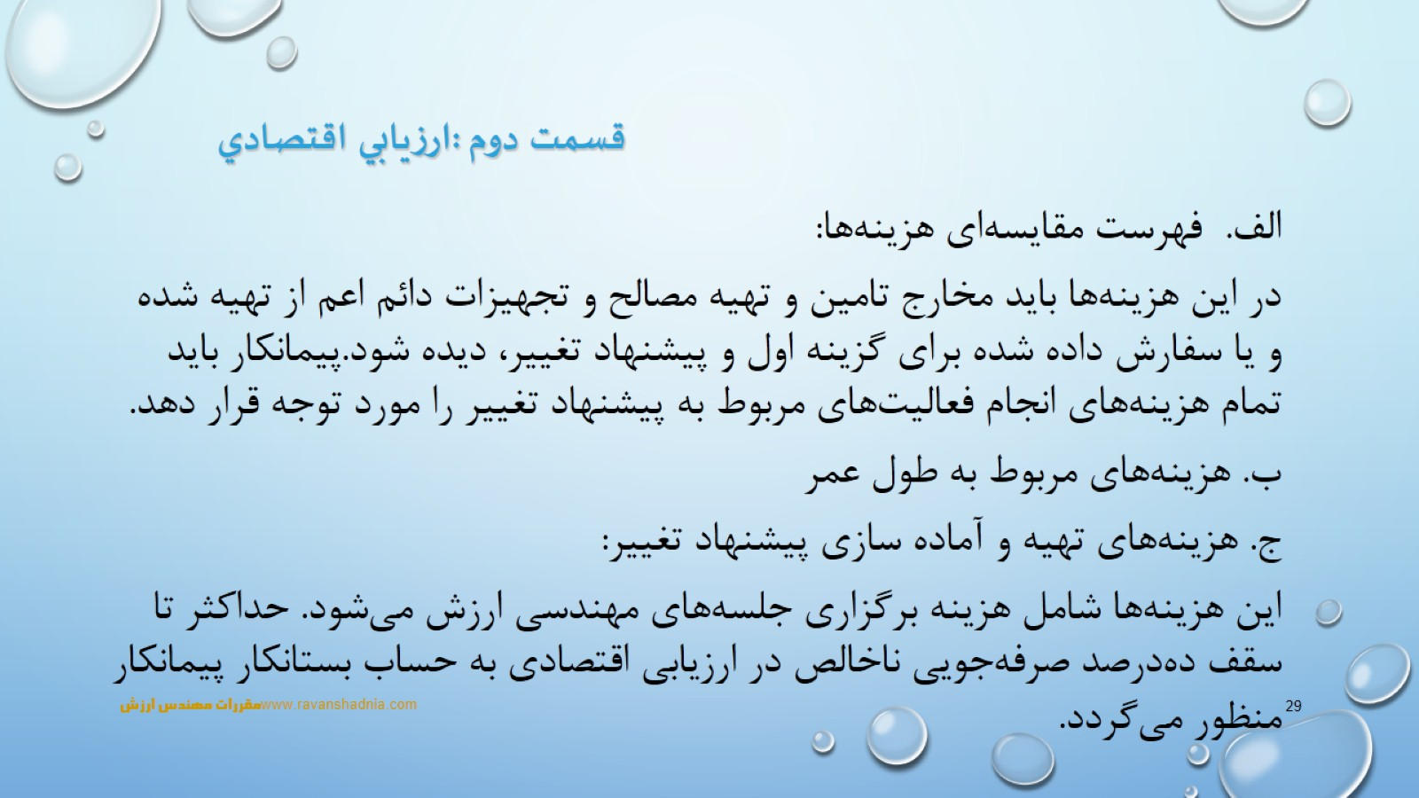

Slide 30


Slide 31
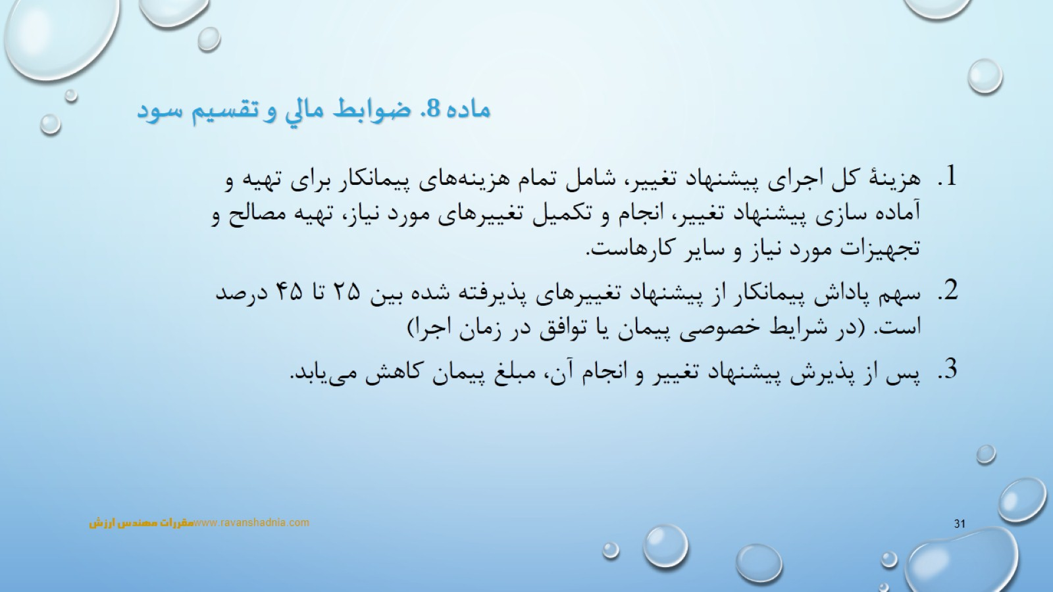

Slide 32
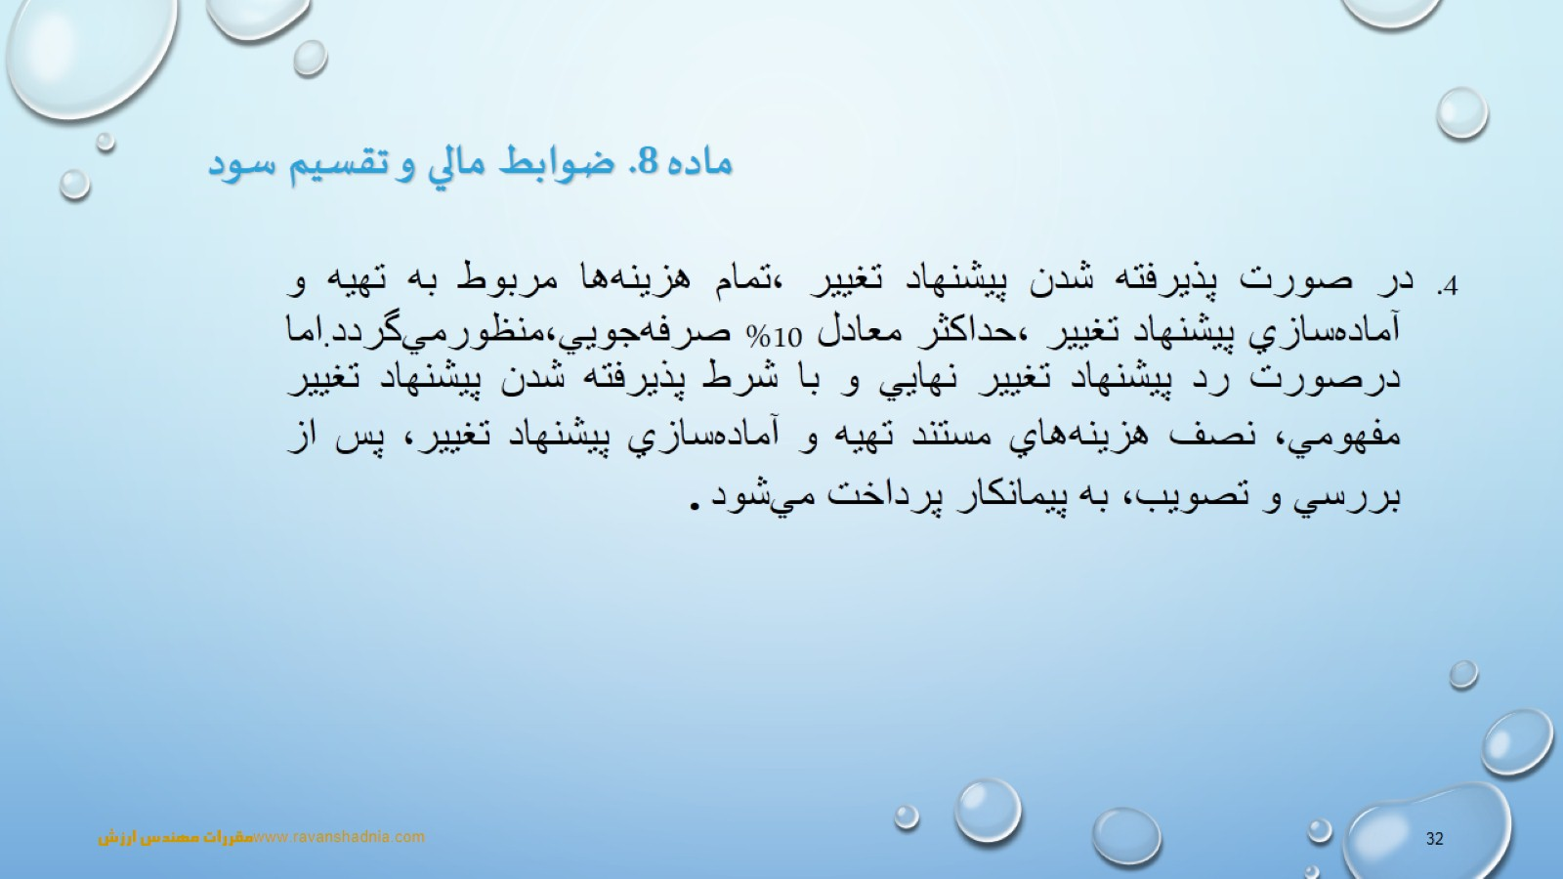

Slide 33


Slide 34
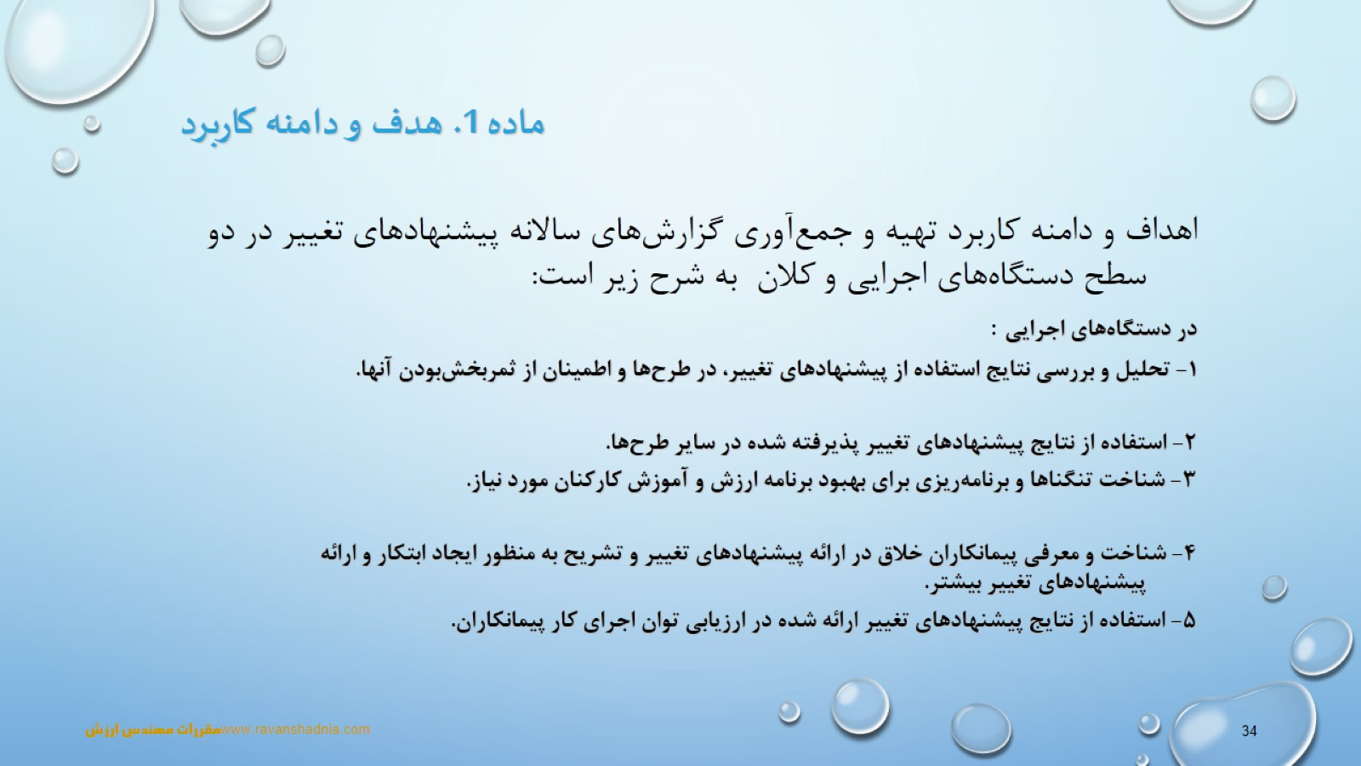

Slide 35
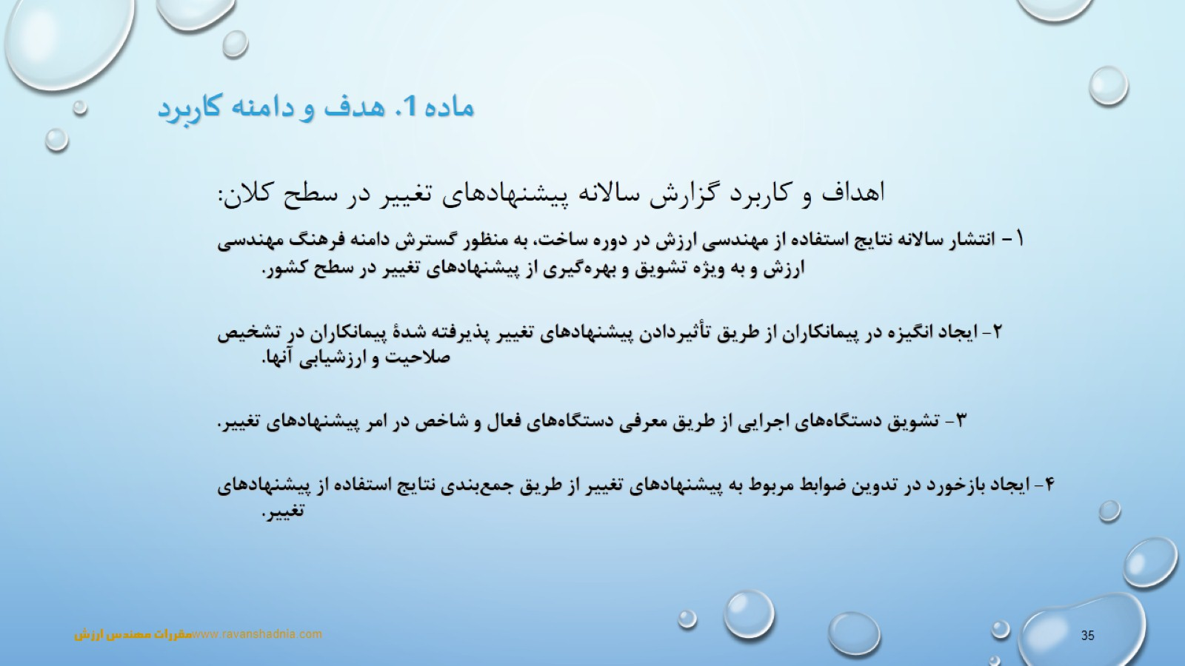

Slide 36
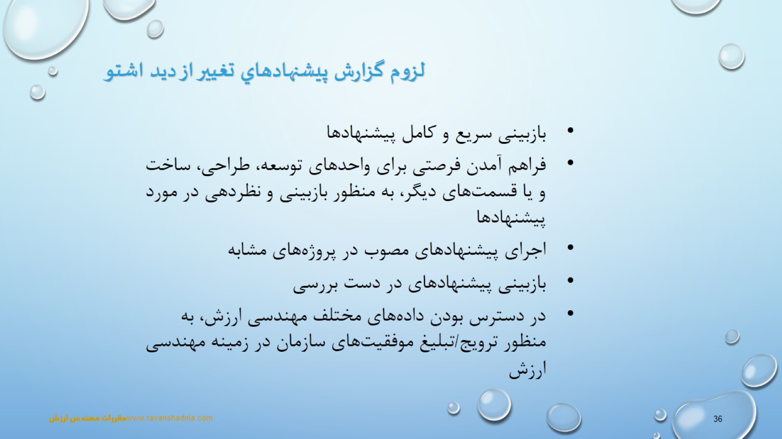

Slide 37
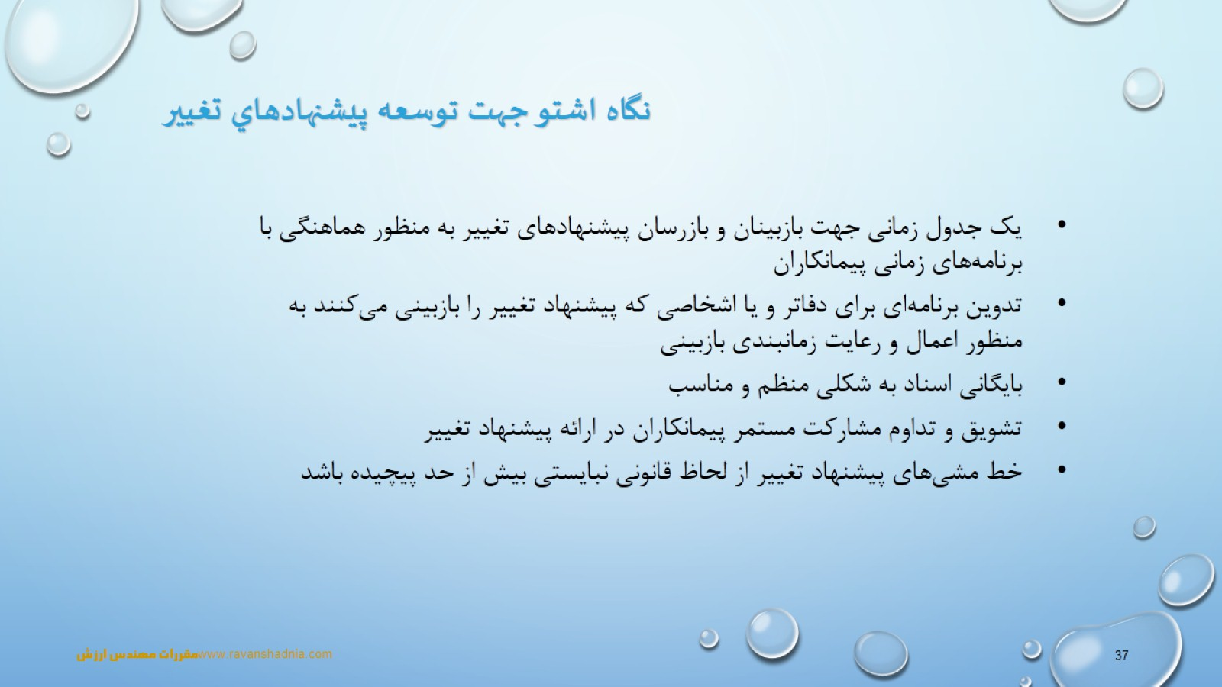

Slide 38
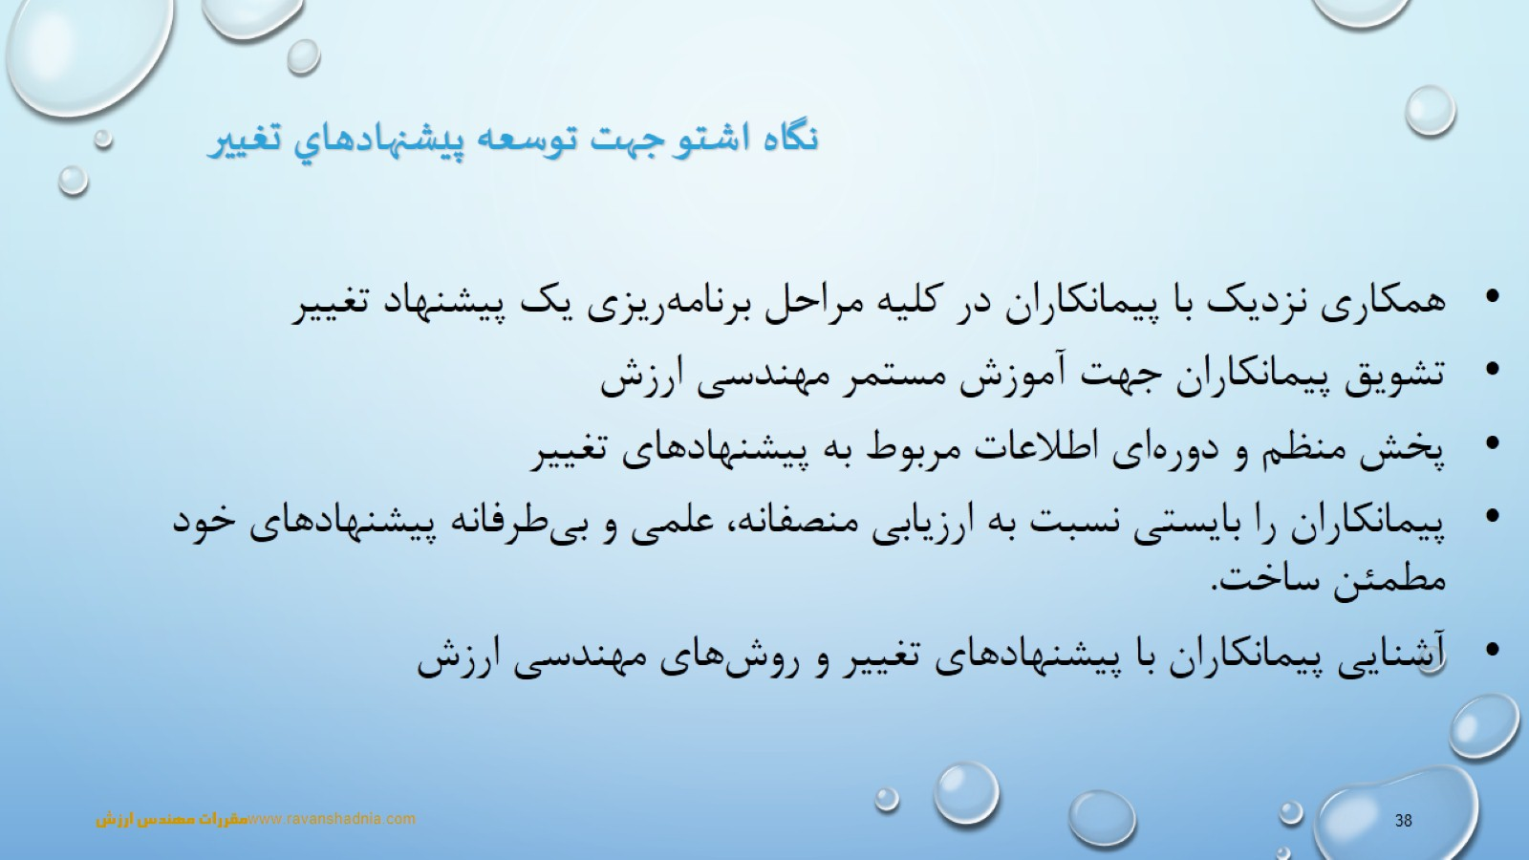

Slide 39

مهدی روانشادنیا

